Slide 1
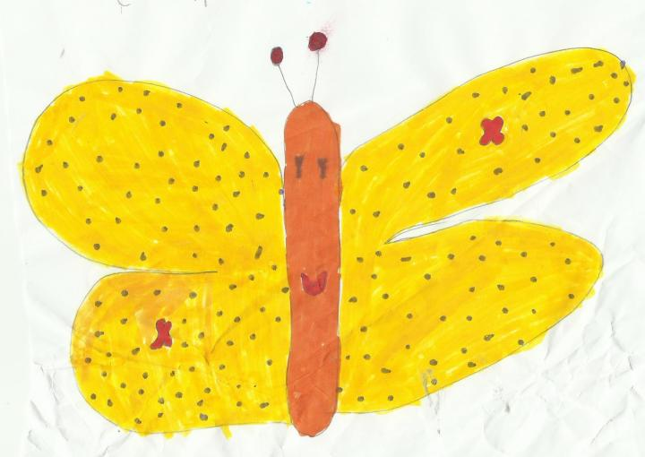
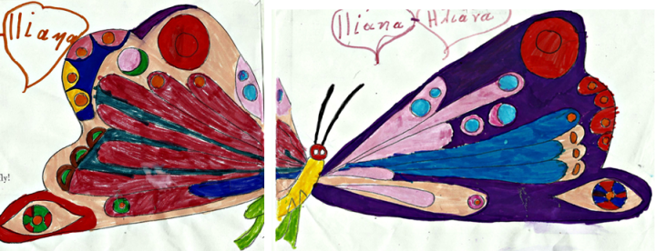
DOUBLE COCoN
Une histoire créée par les CPD de Paris, France, à partir des dessins des élèves de l’école de Pyrgos, Grèce, dans le cadre du projet eTwinning « Land of Ambrosia. (Try me! I’m delicious.) »

Slide 2
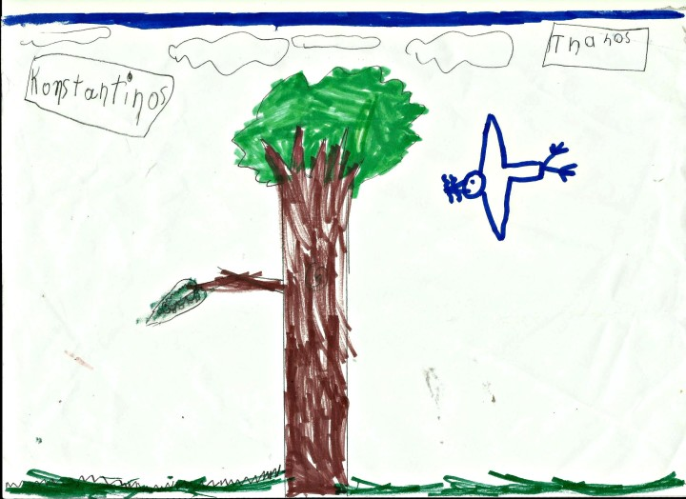
Il était une fois un oiseau rouge à la tête blanche
qui tenait dans son bec deux chenilles pour nourrir
ses oisillons.

Slide 3
Il aperçut deux petits poissons dans une mare aux
canards et voulut les attraper aussi.

Slide 4
Il ouvrit son bec en grand pour les pêcher, mais il fit
tomber les chenilles qui atterrirent sur un petit personnage
en forme de goutte en lui écrasant un peu la tête.

Slide 5
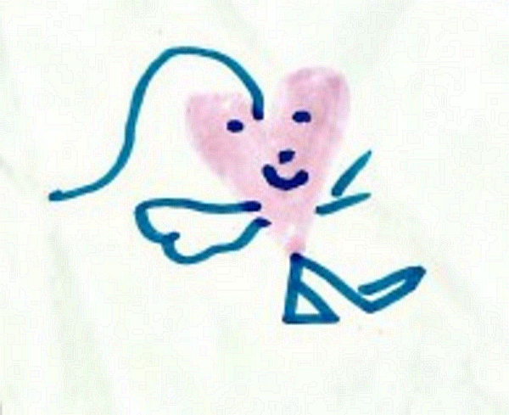
Ainsi, la goutte se transforma en cœur. Et c’est depuis ce jour-là que le cœur existe !

Slide 6
Le cœur, heureux de cette transformation, donna aux chenilles une pomme, une poire, une banane et un paquet de bonbons.

Slide 7
Les chenilles mangèrent tout puis s’enroulèrent dans un cocon pour deux, car elles s’aimaient beaucoup et désiraient rester ensemble et s’aider l’une l’autre.

Slide 8
Elles y restèrent pendant neuf mois, se transformant
peu à peu en papillons. Puis un jour, les deux papillons
s’échappèrent de leur cocon.

Slide 9
L’un des papillons était très malade en sortant parce qu’il s’était senti serré, étouffé dans le cocon et il se mit à trembler de froid, une fois dehors. Il se rapprocha du soleil pour se réchauffer et un rayon lui brûla les ailes.

Slide 10
En entendant ses cris, son ami vint à son secours et appela un vétérinaire pour qu’il
lui mette des pansements.

Slide 11
Depuis, les papillons, qui ne sont pas bêtes, ne se mettent plus dans le même cocon, et s’ils sont très amis, ils se mettent dans deux cocons serrés-collés.

Slide 12
DOUBLE COCoN
Merci aux élèves de Pyrgos qui ont redessiné pour nous l’histoire d’Eric Carle :
La chenille qui fait des trous.
Un travail littéraire réalisé dans le cadre du projet eTwinning 2015/2016
Land of Ambrosia (Try me ! I’m delicious.)
Enseignantes :
Sophia Kouzouli, Pyrgos, Grèce
Dominique Ducamus, Paris, France

